Slide 1
Ziektebeelden
W18mz/pw
Les 3

Slide 2
inhoud
Aandoeningen van de luchtwegen
Diabetes
Hepatitis
HIV en aids
Kanker en leukemie
Opdracht en huiswerk
Eindopdracht
Paragraaf 3.3.6 t/m 3.3.10
Chronische ziektebeelden

Slide 3
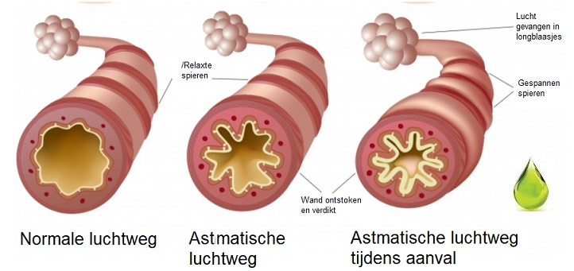
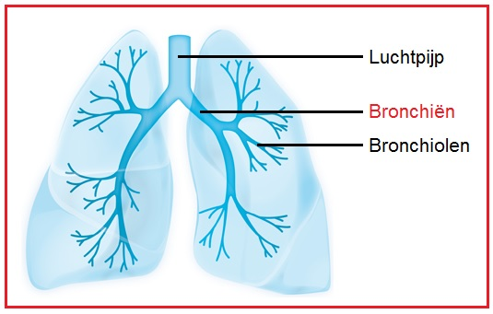
Aandoeningen van de luchtwegen
Astma: aanhoudende ontstekingen longen
Minder lucht kan de longen in en uit door verkrampte luchtwegen
Symptomen: moeilijk ademen, benauwd, moe, piepende ademhaling, minder uithoudingsvermogen
Allergische astma, niet-allergische astma, inspanningsastma
Bronchitis: ontsteking grotere luchtwegen (tussen luchtpijp en longblaasjes)
Zowel acuut (na verkoudheid/griep) als chronische vorm (chronische bronchitis)
Symptomen: hoesten, benauwd, moeilijk ademhalen, kriebel, veel slijm, bloedsmaak
Oorzaken: bacteriën, virussen, allergenen

Slide 4
Aandoeningen van de luchtwegen
COPD: chronische luchtwegaandoening
Longen zijn chronisch aangetast en functioneren altijd beperkt
Andere klachten: chronische bronchitis en longemfyseem (longblaasjes gaan stuk)

Slide 5
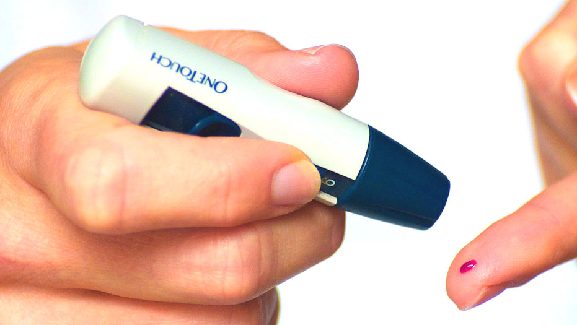
Diabetes
Diabetes/suikerziekte: lichaam breekt suikers niet af (insuline) → suikergehalte blijft te hoog
Klachten: dorst, veel plassen, moe, gewichtsverlies
(Langdurig) veel te hoog: coma
Ook kans op: afwijkingen aan ogen, hart, nieren en zenuwen, hoge bloeddruk etc.
Behandeling: insuline via tabletten/injecties
Type 1 en type 2?
Type 1: je lichaam (alvleesklier) produceert geen insuline meer
Type 2: lichaamscellen worden minder gevoelig voor insuline (weinig lichaamsbeweging en overwicht vergroten de kans op type 2)

Slide 6
Hepatitis
Hepatitis: infectieziekte van de lever
Krijgen door: lichaamsvocht (seksueel contact), bloed (medische ingreep)
Welzijnswerkers: inenten
Hepatitis B: moe, koorts, pijn aan spieren/gewrichten, huidafwijkingen, pijn in onderbuik, blijvende schade aan lever als je je niet laat behandelen etc.
De acute vorm gaat vaak binnen halfjaar over, daarna behandeling nodig, ook gezonde voeding en rust.
Hepatitis C: zelfde als B, maar ernstigere/vaak blijvende vorm. Behandelen met medicijnen.

Slide 7
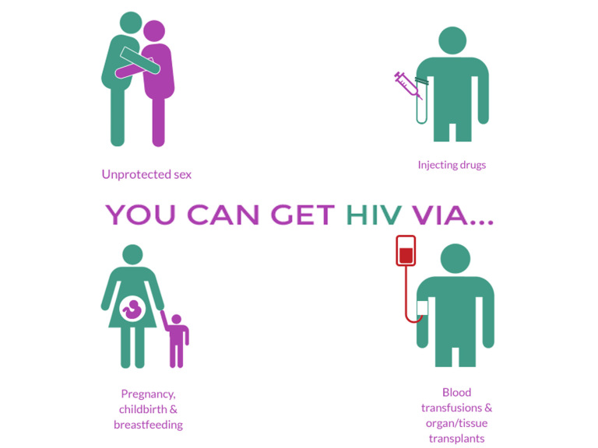
Hiv en aids
HIV: virus
Verspreidt via: bloed, sperma, voorvocht, vaginaal vocht, moedermelk
Behandeling: HIV-remmers
Connectie met aids?
Niet behandelen: griep → aanval virus/verdediging lichaam → geen lichamelijke klachten → Aids
Aids: ernstige aantasting afweersysteem
Kan nog niet genezen worden, wel medicatie die proces remt
Niet behandelen: diarree, koorts, vermagering, moe, eventueel kanker → immuunsysteem begeeft het, overlijden tot gevolg

Slide 8
kanker
Kanker: ongeremde deling van kwaadaardige lichaamscellen
Normale reactie lichaam bij ongeremde deling: reparatie-gen
Opeenhoping van cellen: tumor
Kwaadaardig: kan in omliggende organen groeien
Goedaardig: blijft op één plek

Slide 9
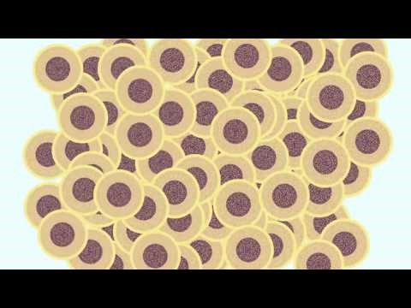

Slide 10
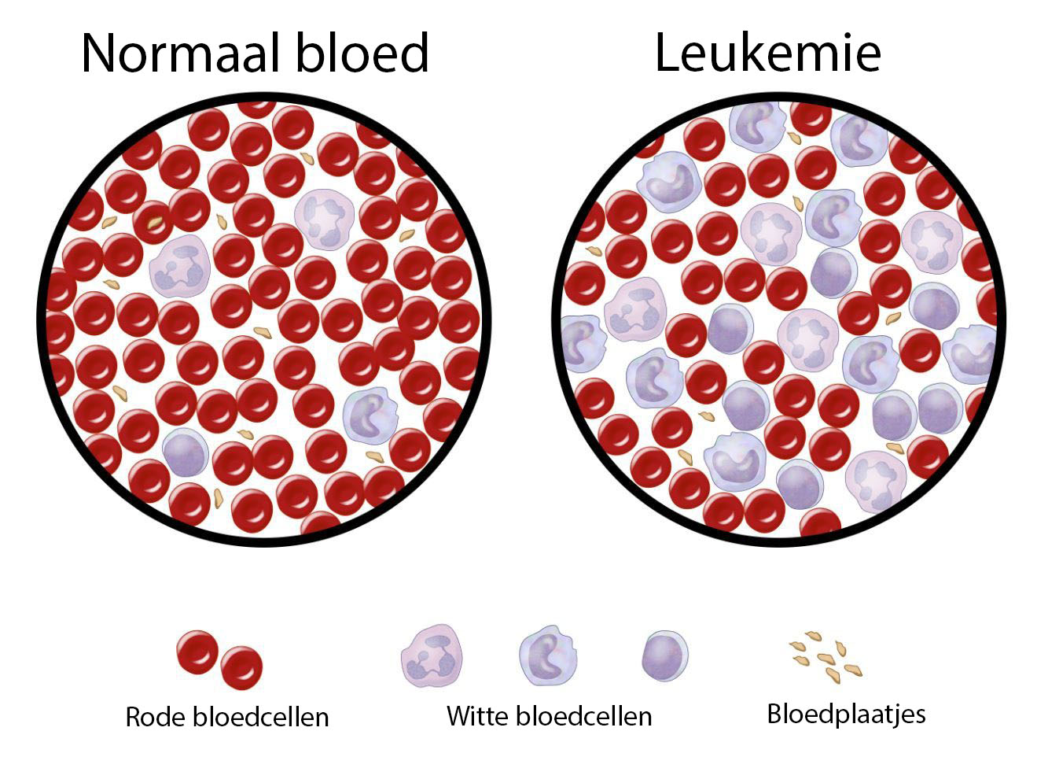
leukemie
Leukemie/bloedkanker: witte bloedcellen delen ongeremd
Spelen rol bij immuunsysteem
Verschillende soorten, waaronder acute leukemie en chronische leukemie
Acuut: witte bloedcellen worden niet ‘volwassen’
Chronisch: ‘volwassen’ witte bloedcellen hebben niet hun normale eigenschappen en kunnen daardoor niet goed functioneren

Slide 11
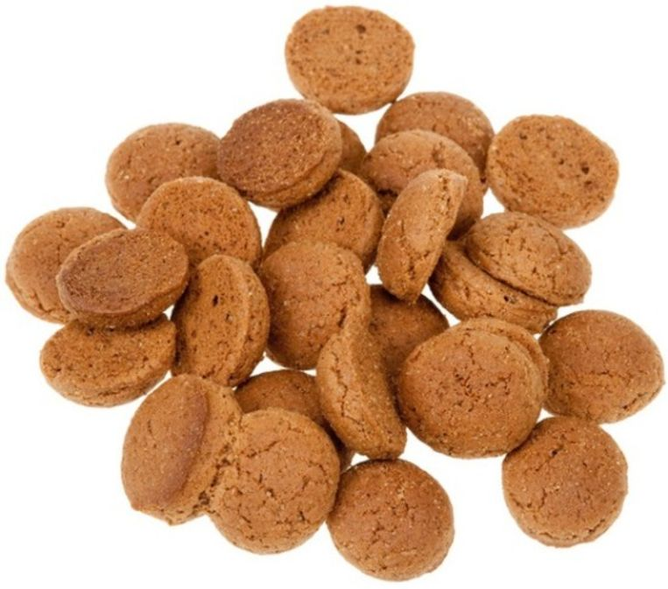
opdrachten
De grote ziektebeeldenquiz
Iedereen bedenkt 3 vragen (en antwoorden)
Boek: H3.1 t/m 3.3
Groepjes van 4-5
Spelregels…
Werken aan de eindopdracht
Huiswerk: opdracht 7 deel 2 (Angerenstein VW thema 3)
Volgende week…
Feedback

Slide 12
Feedback tips/tops
Bedankt voor jullie aandacht! ☺

